Slide 1

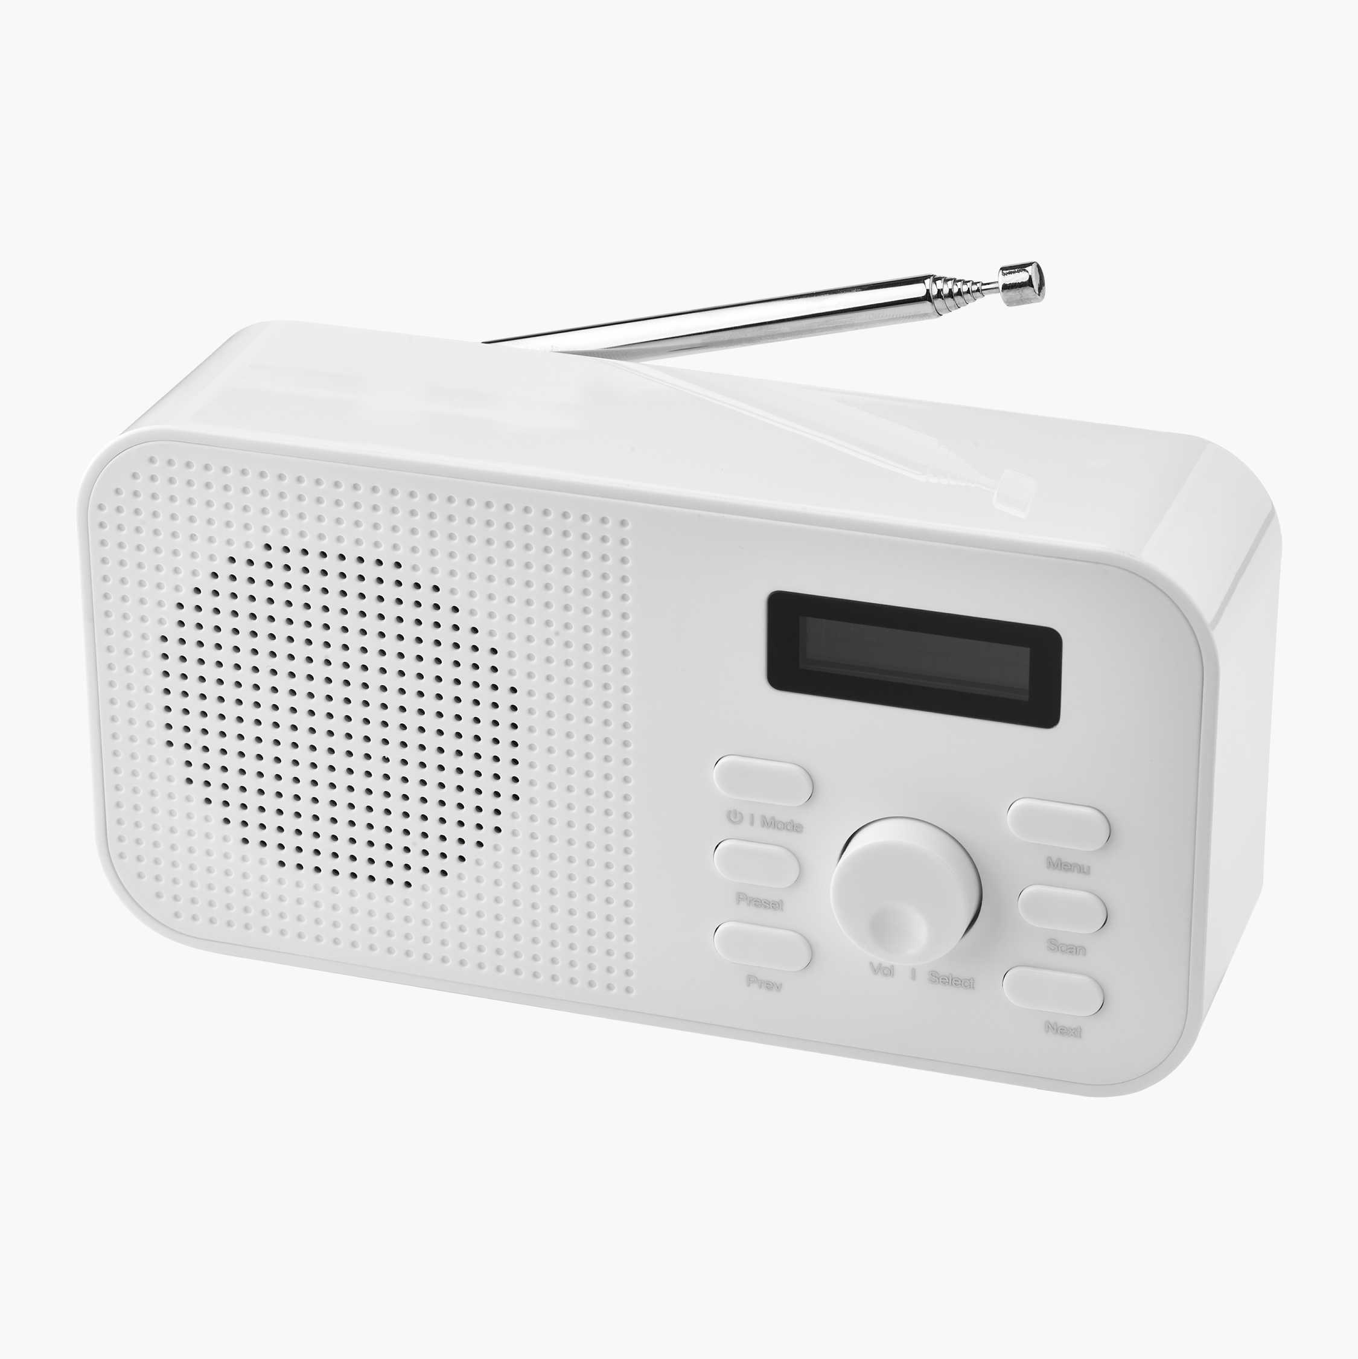
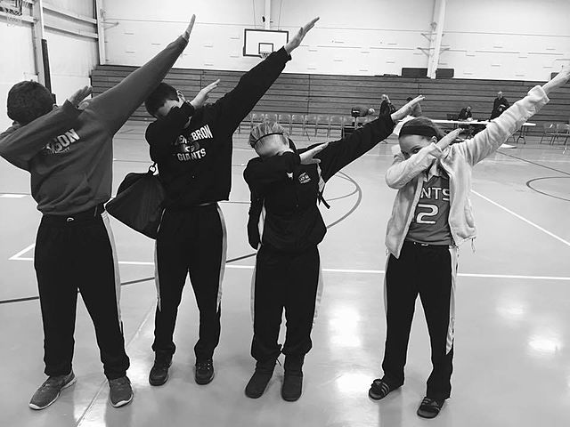
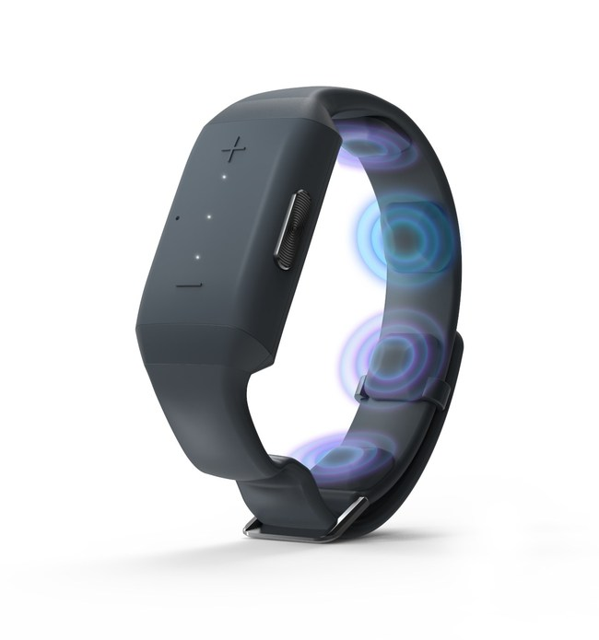
DAb (Døve Armbånd)

Slide 2
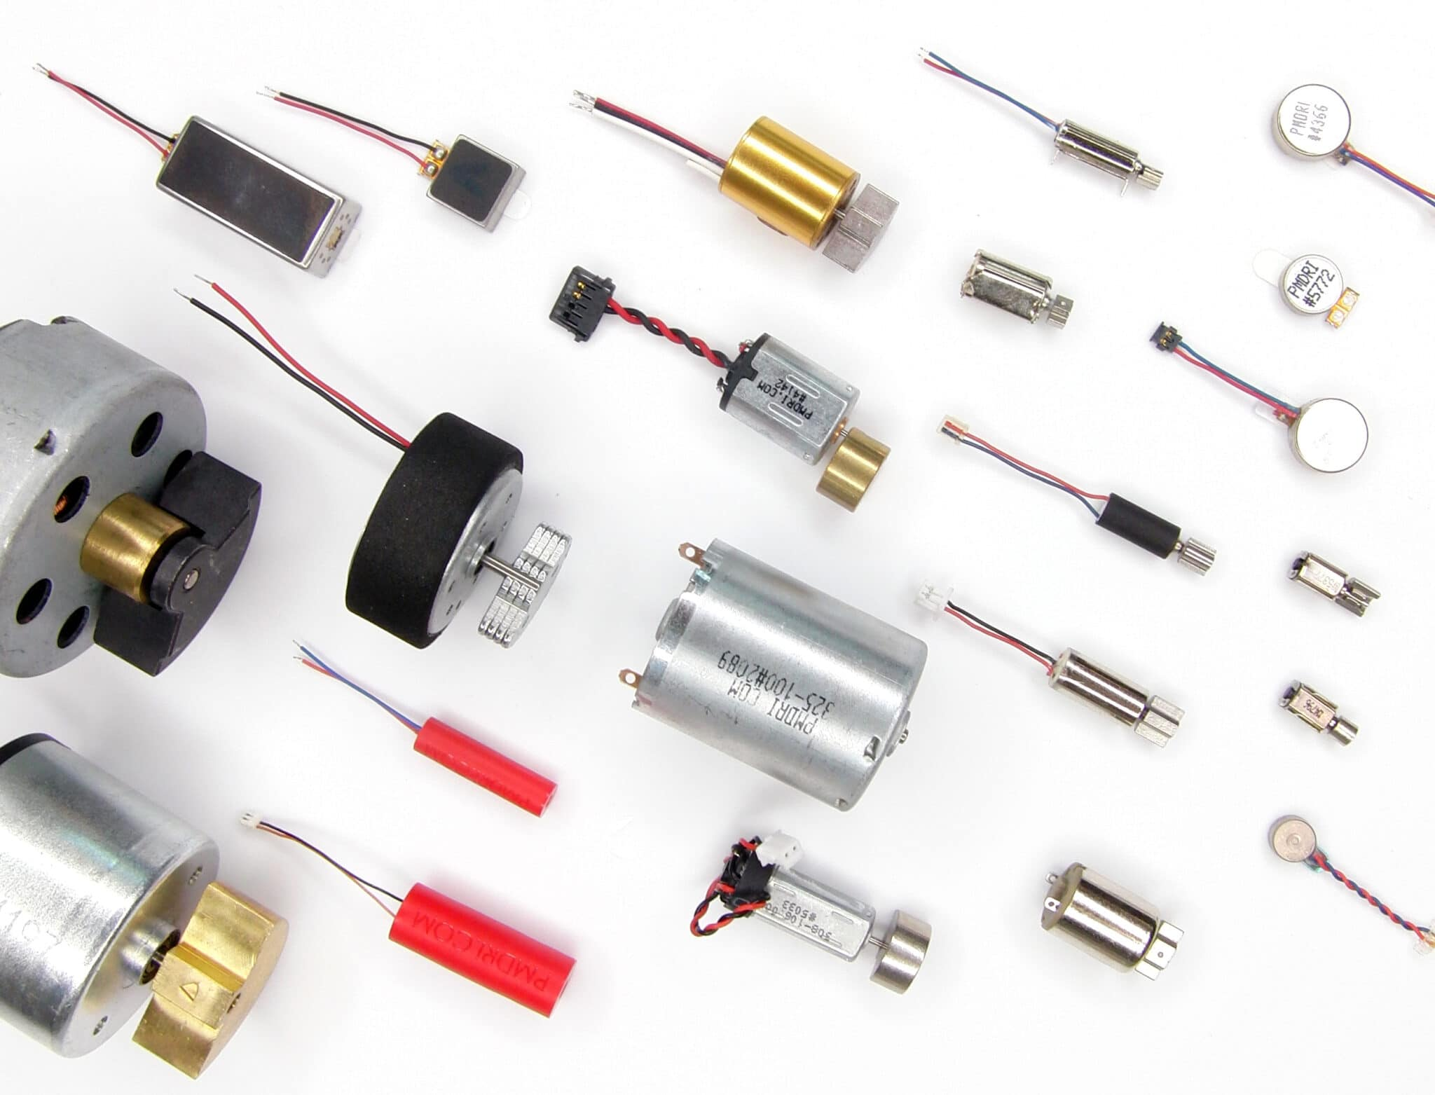
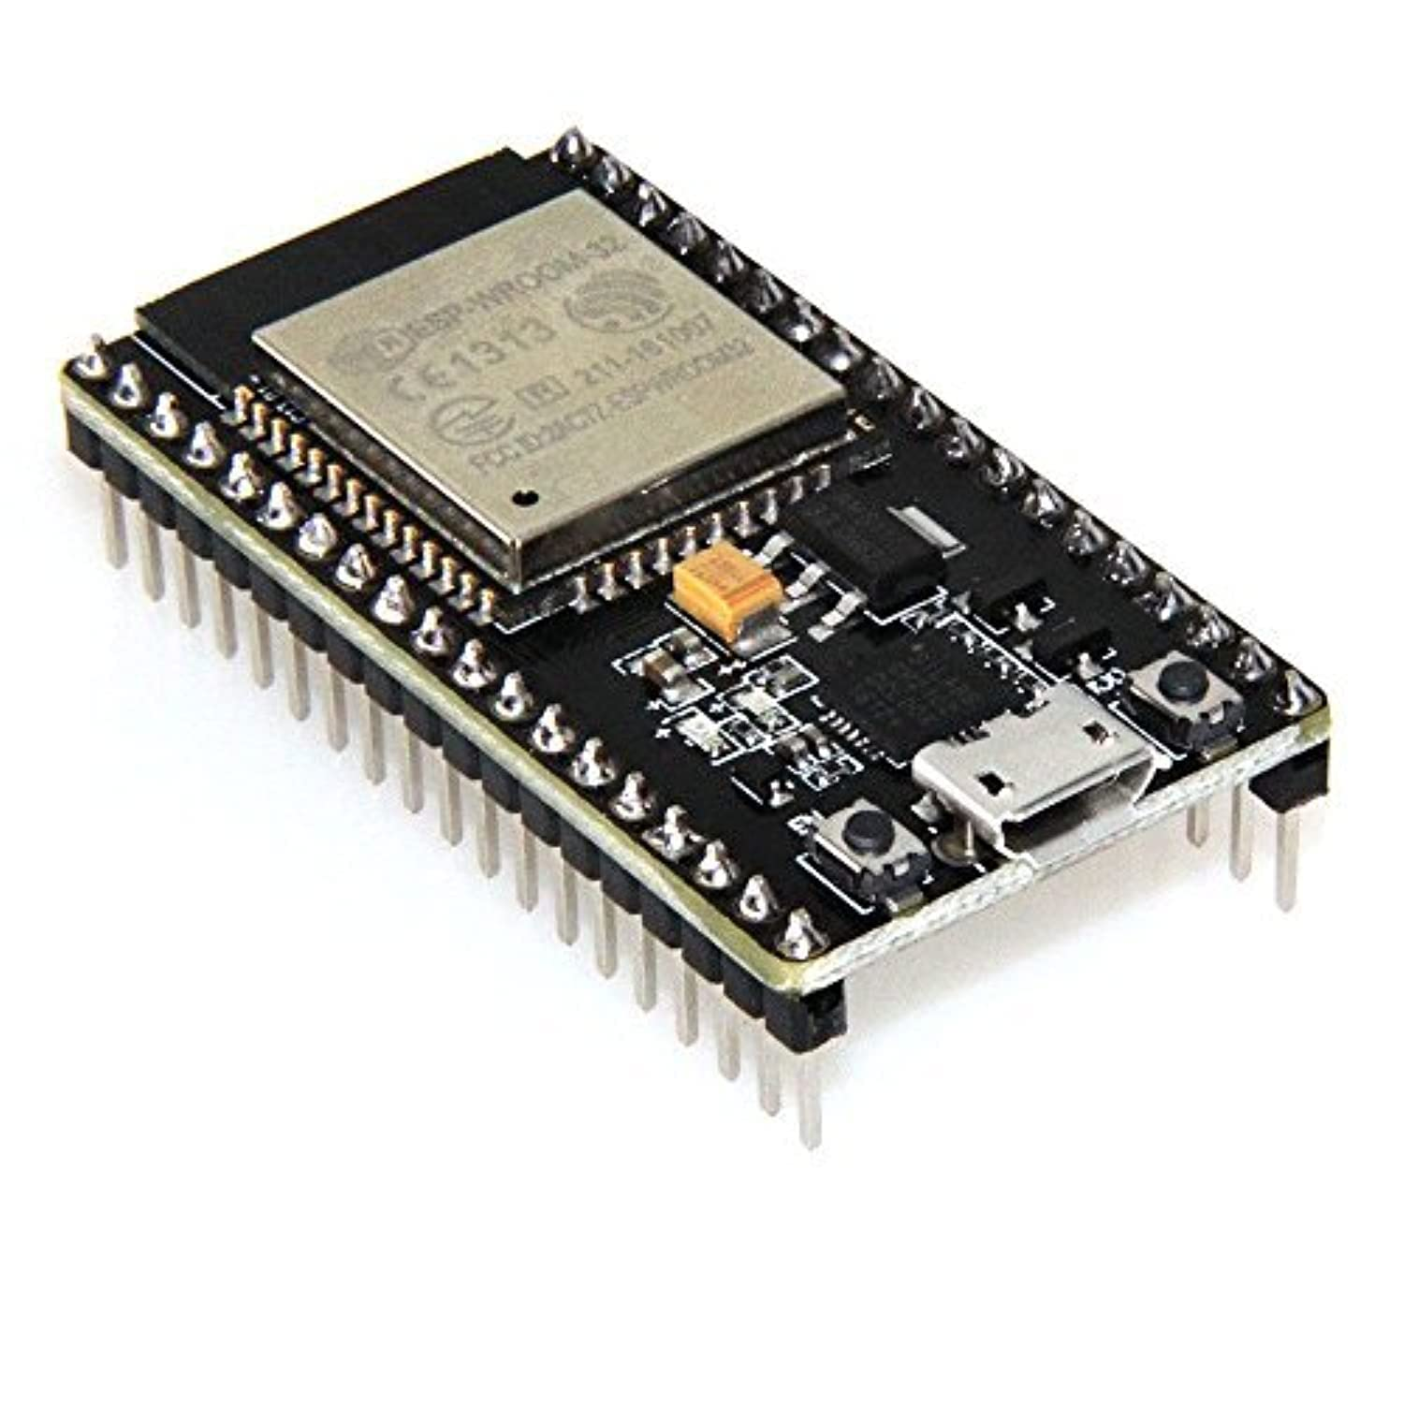
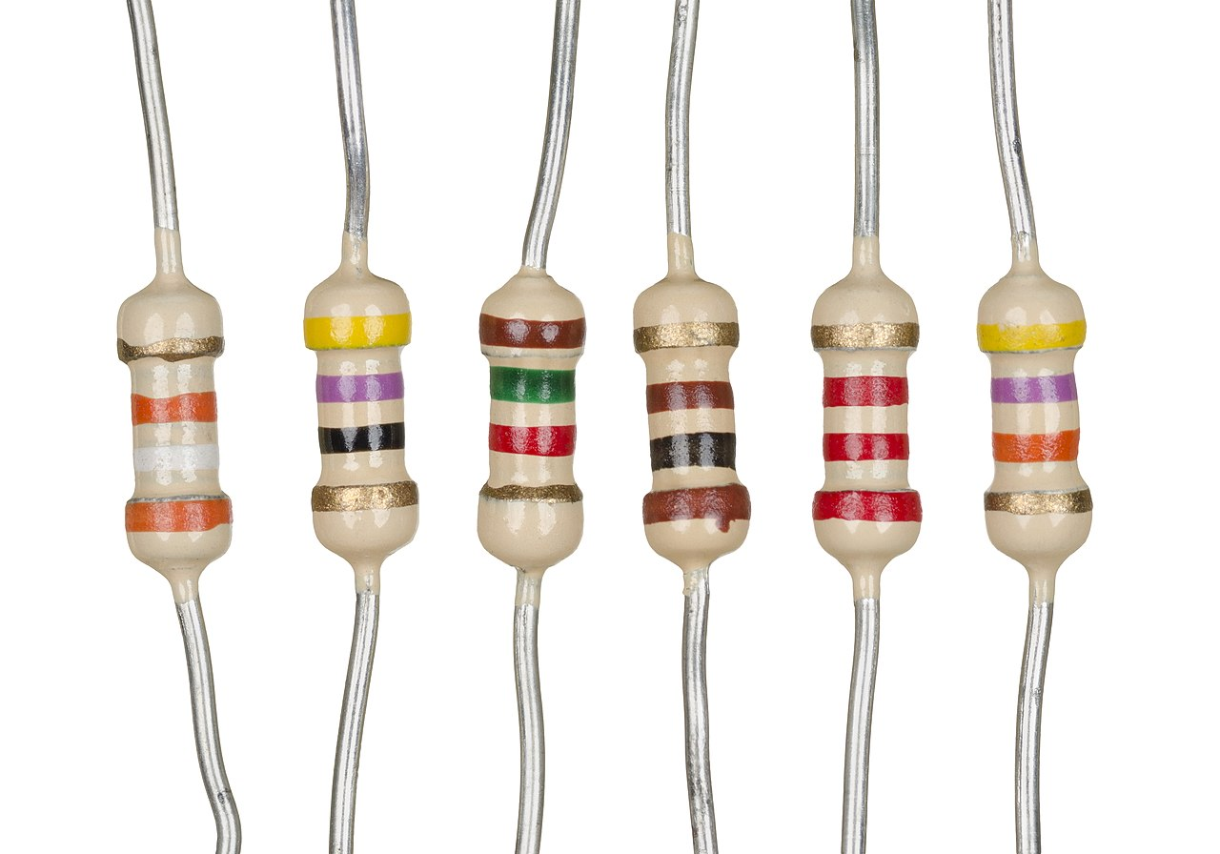
Elektronikk (utstyr)
Vibrerende motor(er) + batteri
Mikrokontroller med bluetooth/wifi
Krever minst mulig spenning/strøm
Mest mulig kompakt
Mest mulig kompakt
ESP32 (trenger 5V strøm)
PCB?!
+ andre lett tilgjengelige komponenter (motstand, kondensator)

Slide 3

Programmering
Koble enhetene sammen
Justerbar vibrasjonsstyrke?
Finne en måte å implementere sanger
Manuelt
Ved hjelp av høyttaler/noe som kan sende info til armbåndene
Samme lydsystem som i arrangementet
Nettside for å holde styr på enhetene?
Se hvilke som er tilkoblet
Knapp til å sende signaler (som gjør at den vibrerer)

Slide 4

Må gjøres
Spørre brukergruppen om det ville vært nyttig for dem
Spørre NRK om de liker ideen
Teste om ideen funker
Riste hånda til en person i takt med musikken
Teip en iPhone til hånda og skru på vibrasjon

Slide 5
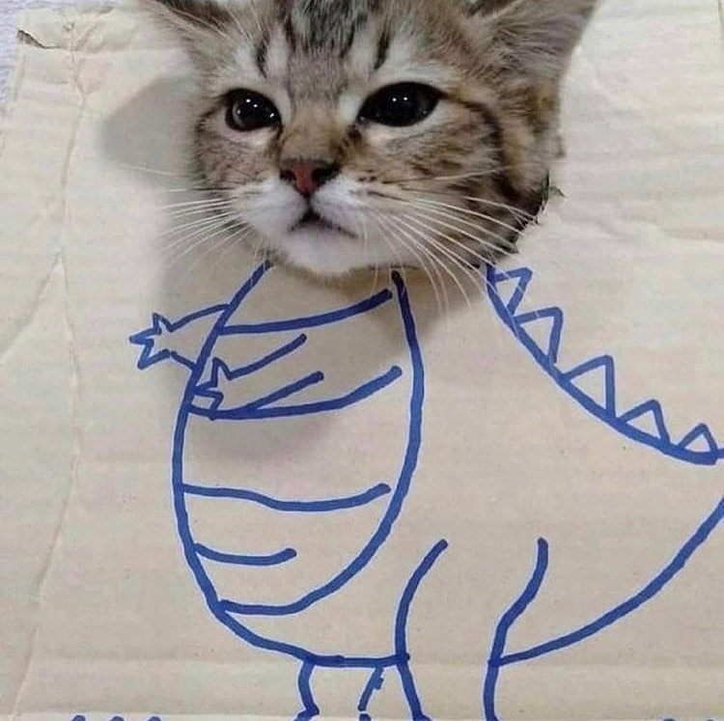
Krav
Kompakt
Komfortabelt design
Justerbar lengde
Rask bluetooth-tilkobling
Robust
Søl
Slag
Enkel å bruke
Trengs kun å tas på – resten styres av en tredjepart
Være enkel å ta fra hverandre
Gjenbruke komponentene

Slide 6
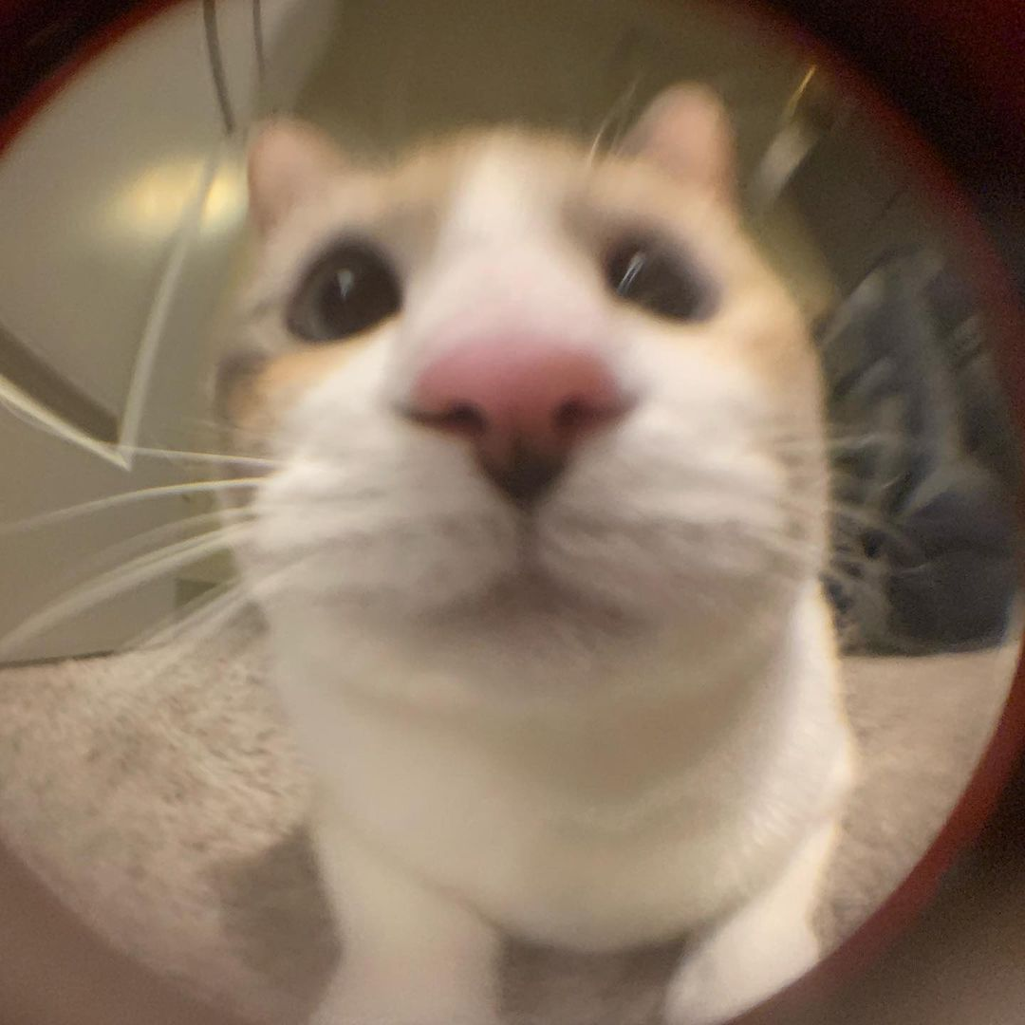
Usikkerheter
Vanskelig å gjøre kompakt
Vanskelig å implementere alle ønskede funksjoner (tidspress???)
Noen ønsket teksting av sangene
Finne en måte å implementere sanger på en bra måte
Mange instrumenter
Differensiere mellom høye og lave frekvenser?
Basert på melodi eller stemmer?

Slide 7
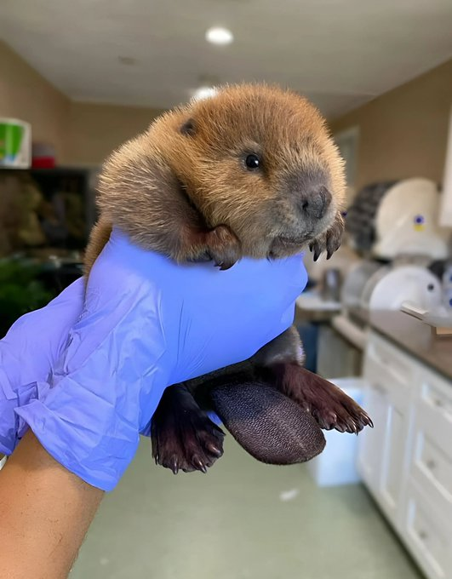

Slide 8
Kilder/nytte linker
https://electronics.stackexchange.com/questions/23536/how-do-i-build-a-bracelet-that-vibrates-once-every-n-minutes
https://www.quora.com/What-is-the-cheapest-smallest-microcontroller-with-Bluetooth-or-BLE-built-in
https://www.healthyhearing.com/report/53155-Buzz-device-routes-sound-through-skin

